Slide 1
6.2 键盘及其接口
6.2.1 键盘的类型
触点式、无触点式、虚拟式
触点接通，电容+磁场变化，激光+触屏
全编码和非编码
硬件扫描、软件扫描
机械键盘、塑料薄膜式、导电橡胶式等
<number>/9

Slide 2

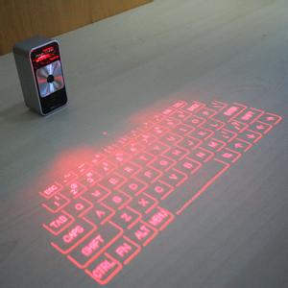
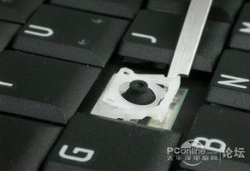
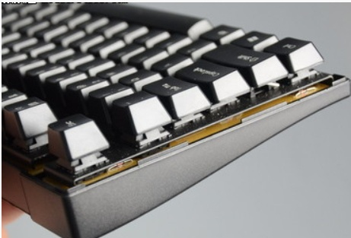
<number>/9

Slide 3
6.2.2 硬件扫描键盘
1、定义
完全利用硬件扫描方法查找按键的位置、并将其转换为相应字符的ASCII代码。
2、组成与结构
(1)键盘矩阵
键盘
8行×16列
128键
8行×16列
每键7位位置码
（行号3位+列号4位）
扫描码
<number>/9

Slide 4
ASCII码
振荡器
计数器
ROM
接
口
按键的
ASCII码
脉冲
列译码
16
去抖动
电路
输出锁定信号
比较器
16
键盘
8行×16列
行译码
8
硬件扫描键盘的工作原理图
<number>/9

Slide 5
(2)计数器（输出7位）
1
振荡器
计数器
0
ROM
ASCII
码
在振荡器驱动下输出计数值(行\列号)。
0
接口
0
0
1
0
(3)符合比较器
0001
列译码
去抖动
键盘矩阵输出的列号与列译码输出比较，以确定按键位置。
16
010
锁定
比较器
16
行译码
(4)ROM存储器
键 盘
8行×16列
8
把键位码转换成ASCII码
ROM单元内容：
按键对应的ASCII码
ROM单元地址：
4位+3位
3、工作过程
以(2,1)按键为例
键盘列号=扫描列号
计数值
锁定计数值
访问ROM
0000000
键盘接口(去抖)
ASCII码
0100001
<number>/9

Slide 6
6.2. 3 软件扫描键盘
通过键盘扫描程序(固化在BIOS中)来识别按键位置，并转换为相应的按键码。
+5V
(1)逐行扫描法
[例]简易扫描式键盘
0
零电位
1）键盘矩阵
I
1
2
3
0 1 2 3
J
<number>/9

Slide 7
2）扫描原理
按键产生中断请求，CPU响应并执行键盘扫描子程序。
I = 0
+5V
第I行送0，其余行送1
否
列线J中有0
0
零电位
I
1
I=I+1
是
2
3
获得行列位置(I, J)
0 1 2 3
J
(I, J) ASCII码
<number>/9

Slide 8
(2)行列扫描法
[例]IBM PC键盘(104键)
1）键盘的基本结构
扫描码(位置码)
行译码
键 盘
16行×8列
单片机
8048
…
列译码
<number>/9

Slide 9
2）工作原理
扫描码(位置码)
行译码
键 盘
16行×8列
单片机
8048
…
列译码
※用8048来控制扫描
(检测电平变化)
先逐列为1、再逐行为1逐级扫描：
获得按键扫描码
(位置码)
※串行传送扫描码
串行扫描码
并行扫描码
8048
接口移位R
接口申请中断
※中断处理
CPU执行键盘中断子程序,从接口取扫描码(位置码)
ASCII码
存入键盘缓冲区(内存中)。
<number>/9

